Slide 1
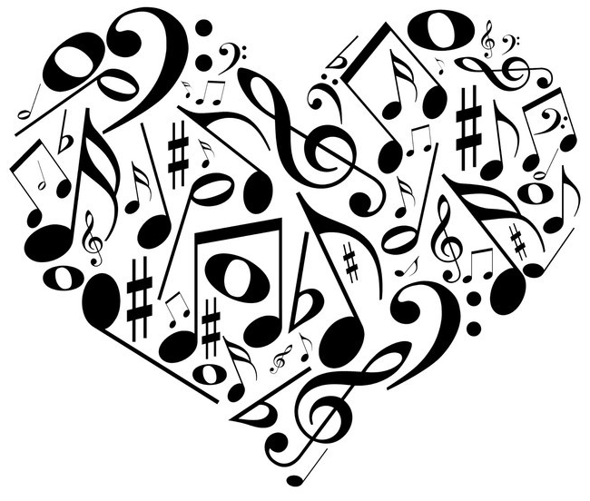
LA MÚSICA TRADICIONAL ESPAÑOLA
ELSA VÁZQUEZ MARTÍNEZ
4ºB

Slide 2
CUARESMA
Y
SEMANA SANTA

Slide 3

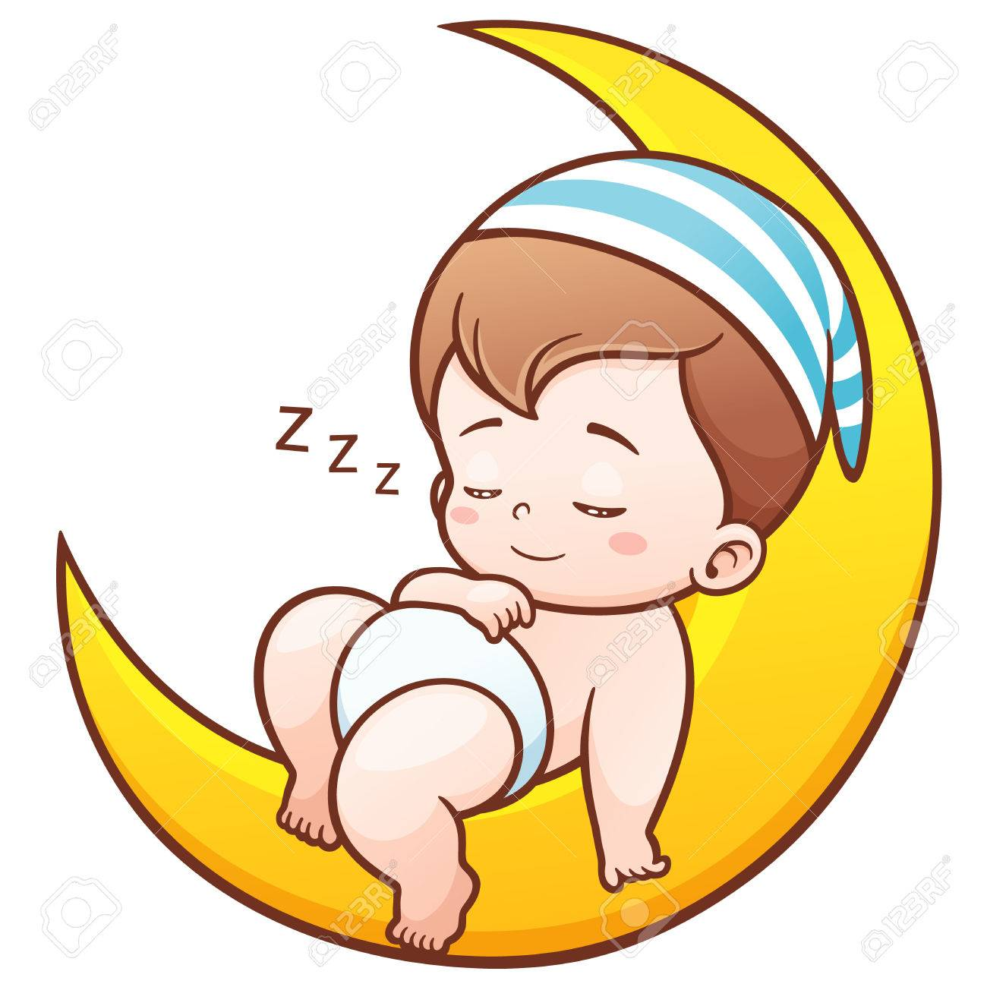
NANA
“Canción de Cuna de Brahams”
Son canciones para acunar al propio hijo.
Proporcionan el sueño a la vez que alejan de él los malos espíritus.

Slide 4
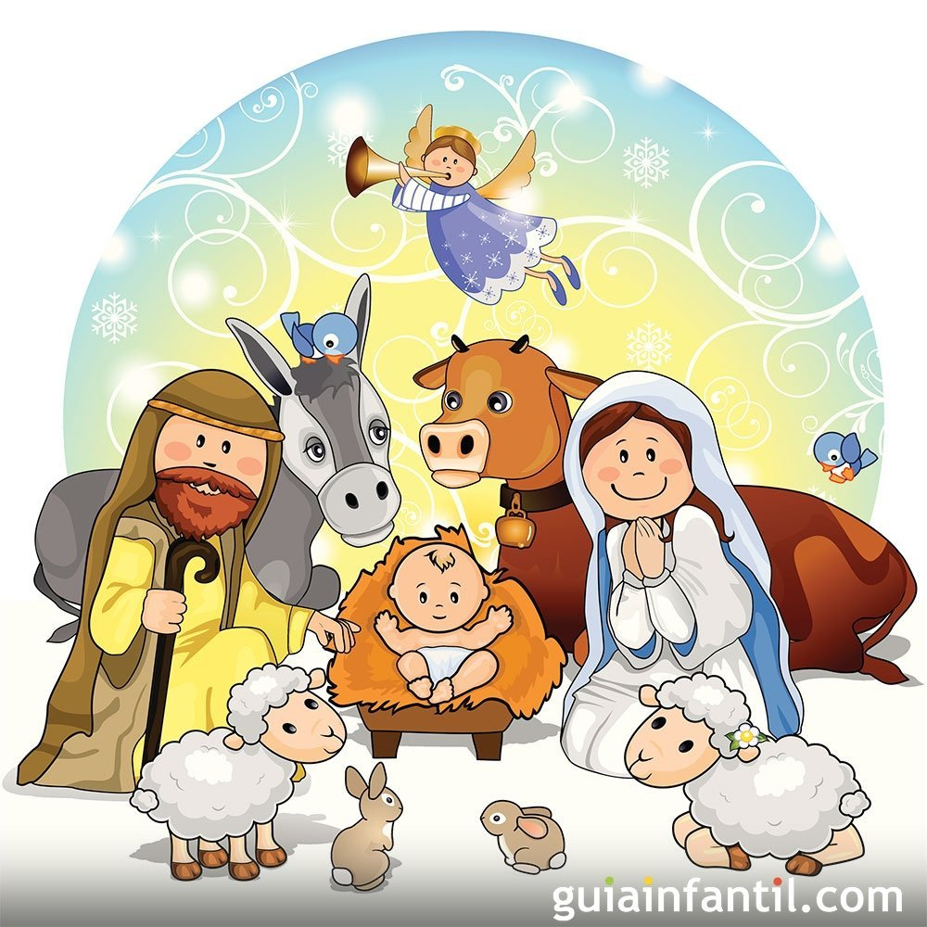
VILLANCICO
“Entonar los aires”
Es una canción popular religiosa cuyo tema central es el nacimiento de Jesús y que se canta en Navidad.
El término villancico deriva de villano significa “hombre de pueblo”.

Slide 5

CANCIÓN RELIGIOSA
“Por los Niños que empiezan la Vida”
Son canciones que contienen letras con mensajes bíblicos o diferentes tipos de oración, y cuya motivación principal es la fe cristiana.
Se canta en la ofrenda, y en algún otro momento oportuno de la Eucaristía.

Slide 6
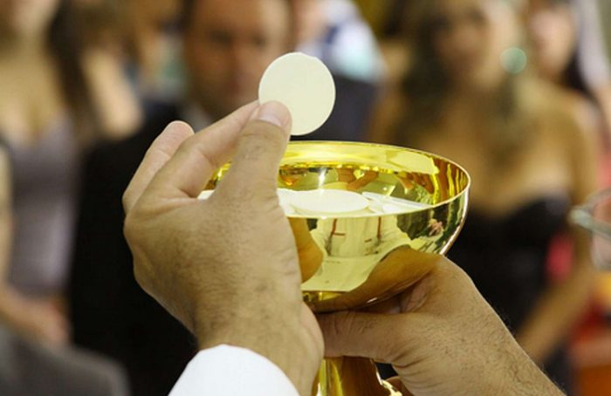
CANCIÓN RELIGIOSA
“Me Enseñarás a Amar”
Son canciones que contienen letras con mensajes bíblicos o diferentes tipos de oración, y cuya motivación principal es la fe cristiana.
Es cantada a la hora de comulgar en la iglesia.

Slide 7
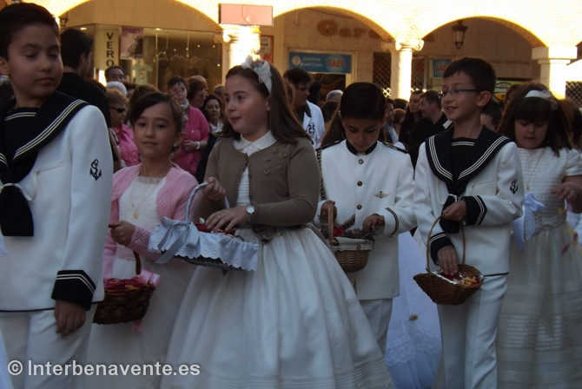
CANCIÓN RELIGIOSA
“Quédate Junto a Nosotros”
Son canciones que contienen letras con mensajes bíblicos o diferentes tipos de oración, y cuya motivación principal es la fe cristiana.
Es una canción especial para cuando los niños y niñas de la iglesia reciben la Comunión.

Slide 8
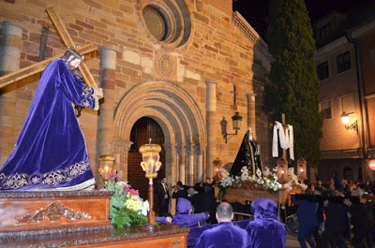
SEMANA SANTA
“Hoy Quisiera Llorar igual que Pedro”
Son canciones con dedicación a ambientes religiosos.
Es cantada en Semana Santa

Slide 9

AGRADECIMIENTOS
Agradezco la colaboración de mi abuela Pilar por facilitarme la información y los audios de este trabajo, ya que ella pertenece al coro de la Iglesia del Carmen de Renueva.

